Slide 1
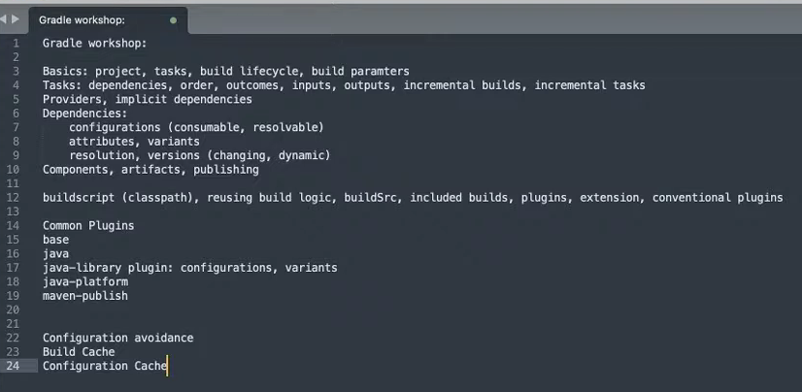
Gradle. С нуля до написания своего java plugin https://www.youtube.com/watch?v=yDj0n0g5dXY
План

Slide 2
Создадим wrapper для единообразия запуска gradle. Обычно при создании нового проекта IDEA сама начинает выкачивать gradle и создавать папку wrapper с версией gradle. Но если этого не произошло то используем команду для создания этого каталога и закачки gradle:
gradle wrapper
Если мы работаем на одной версии gradle, то всё нормально будет с проектом, т.к. если будем в разных местах использовать разный gradle, то часть фич может deprecated и проект может не собраться.
Если в компании нужно использовать только какую-то свою версию gradle, то место откуда она должна скачиваться нужно указать тут:
distributionUrl=https\://services.gradle.org/distributions/gradle-5.2.1-bin.zip
Перед поднятием версии gradle нужно остановить запущенный демон.
С помощью команды status узнать и с помощью команды stop остановить:
$ ./gradlew --status
PID STATUS INFO
6380 IDLE 5.2.1
---------------------------
$ ./gradlew --stop 6380
Stopping Daemon(s)
1 Daemon stopped

Slide 3
Сборка проекта происходит с помощью демона gradle, а не в основном потоке. Количество демонов зависит от количества ядер процессора. И любая сборка скармливается этому демону. И эти демоны горячие не останавливаются и не все настройки можно менять на горячих демонах.
В файле settings.gradle написано название проекта и по умолчанию оно соответсвует названию папки проекта. Но если зачекаутить в другую папку, то название останется прежним. Т.е. его лучше всего задавать явно. Этот файл, как маркер рута.
Если в Мавен у нас всё это проект, то в gradle каждая подпапка со своими настройками это может быть отдельным проектом.
Когда мы запускаем build_life_cycle, то gradle создает реализацию одного из своих ключевых интерфейсов Gradle.java, и в нем много чего есть. Можно увидеть, зайдя в него, что можно из него взять:
public interface Gradle extends PluginAware {}
Далее gradle определяет, какие проекты нужно собрать для билда. Может одномодульный, может многомодульный. Это видит из блока include в файле settings.gradle. И он создает экземпляр интерфейса Project:
public interface Project extends Comparable<Project>, ExtensionAware, PluginAware {}
Сперва отрабатывает initScript – файл init.gradle.kts, который находится в
/c/Users/pimal/.gradle
Затем отрабатывает файл в проекте settings.gradle.kts, в нем тоже может быть логика.

Slide 4
Т.е. сперва запускается фаза ИНИЦИАЛИЗАЦИИ , а затем фаза – КОНФИГУРАЦИИ.
В файле build.gradle.kts находится программная логика, как настроить ваш проект. Т.е. логика описанная в этом файле применяется к проекту. Т.е. это и будет КОНФИГУРАЦИЯ сборки.
Следующий после этапа КОНФИГУРАЦИЯ идет этап EXECUTION

Slide 5
Tasks
Создаем свою таску:
tasks.create("myTask") { doLast { println("Hello I am here!") } }
Создание таски – DefaultTask Задача по умолчанию - это стандартная реализация задачи. Вы можете расширить это для реализации ваших собственных типов задач.
public class DefaultTask extends org.gradle.api.internal.AbstractTask implements Task {}
tasks.create("myTask") { //Здесь можно еще настроить таску println("Configuration time") //добавить акшен в конец doLast { println("Hello I am here!") } } //это типичный для билдскриптов колбэк, что бы посмотреть, когда //проект будет сэвалюирован afterEvaluate { println("Project evaluated") //Оценка проекта }

Slide 6
Есть три способа сказать Gradle что ему использовать в процессе сборки. Т.е. на этапе КОНФИГУРАЦИИ скрипта он может получить автоматом данные из:
1) может считывать проперти из файлов Project properties
2) может считывать проперти из системных переменных System properties
3) может считывать проперти из environment variables
Эти типы данных можно выбирать из command line:
PS C:\projects_java\workshop-gradle> .\gradlew myTask -PmyProp=123
А считываем её в скрипте так: ${project.property("myProp")
tasks.create("myTask") { //Здесь можно еще настроить таску println("Configuration time") //добавить акшен в конец doLast { //так же посмотрим какие проперти есть у проекта по дефолту project.properties println("Hello I am here! ${project.properties}") println("I'm waiting here for the property: ${project.property("myProp")}") } }

Slide 7
Есть главное отличие способа создать таску: create и register:
tasks.register("myTask2") { println("Configuration time Task2") doLast { println("Task2") } }
tasks.create("myTask1") { println("Configuration time Task1") doLast { println("Task1") } }
Основное их отличие в том, что на этапе конфигурации все таски созданные с помощью create будут сразу сконфигурированы, это не всегда нужно, а при использовании register произойдет lazy конфигурация, т.е. тогда когда к таске обратятся.

Slide 8
Есть еще способ регистрации тасок, с использованием extention dsl - tasks.registering и в этом случае нам не нужно повторять имя таски в параметре create или register:
val myTask3: TaskProvider<Task> by tasks.registering { println("Configuration time $this") doLast { println("$this") } }

Slide 9
Зависимости тасок
В отличие от Мавена, у которого есть Основные четкие фазы сборки:
- compile - компилирование проекта;
- test - тестирование с помощью JUnit тестов;
- package - создание jar файла или war, ear в зависимости от типа проекта;
- integration-test - запуск интеграционных тестов;
- install - копирование jar (war, ear) в локальный репозиторий;
- deploy - публикация файла в удалённый репозиторий.
и в эти этапы если что ты должен встроиться и что-то там докрутить, то Gradle устроен по другому, он более гибкий.
Gradle обеспечивает выполнение нужно таски, а также зависимых от этой таски тасок с помощью dependsOn :
val myTask3 by tasks.registering { println("Configuration time $this") dependsOn("myTask2") doLast { println("$this") } }
В gradle мало простых тасок, которые содержат простой println("$this"), чаще всего они содержат и input и output, т.е. что то приходит на вход и что-то таска отдает. dependsOn для зависимости одной таски от другой плох тем, что, т.к. если таска готовит какой-то артефакт, то тут не понятно что и как. Поэтому лучше моделировать взаимодействие между тасками так, что можно видеть, что одна таска делает и что передает на вход другой таске.

Slide 10
Когда таска еще не выполнена, то для их связи нужно оперировать task Provider-ми, т.е. воображаемыми данными. И тогда output одной таски сможем передавать на input другой.
Возможно задавать очередность выполнения тасок через “Task ordering”
//Здесь указан способ очередности тасок через mustRunAfter //но при запуске .\gradlew myTask4 выполнится только myTask4, // а при запуске .\gradlew myTask4 myTask2 //будут выполнены обе таски val myTask4 by tasks.registering { println("Configuration time $this") mustRunAfter("myTask2") doLast { println("$this") } }
Но mustRunAfter, shouldRunAfter часто применяются для параллельного запуска тасок и в простых билдах их не используют.

Slide 11
Task outcomes (Результаты задачи)
Когда Gradle выполняет задачу, он может помечать ее различными результатами в пользовательском интерфейсе консоли и через Tooling API . Эти метки основаны на том, есть ли у задачи действия, которые необходимо выполнить, должна ли она выполнять эти действия, выполняла ли она эти действия и внесли ли эти действия какие-либо изменения.
(no label) или EXECUTED - Задача выполнила свои действия:
- Задача имеет действия, и Gradle определил, что они должны выполняться как часть сборки.
- Задача не имеет действий и некоторых зависимостей, и любая из зависимостей выполняется. См. также Задачи жизненного цикла .
UP-TO-DATE - Результаты задачи не изменились.
- Задача имеет выходы и входы, и они не изменились. См. раздел «Инкрементная сборка» .
- В задаче есть действия, но она сообщает Gradle, что не меняла свои выходные данные.
- В задаче нет действий и некоторых зависимостей, но все зависимости актуальны, пропущены или находятся в кеше. См. также Задачи жизненного цикла .
- Задача не имеет действий и зависимостей.
FROM-CACHE - Выходные данные задачи можно найти из предыдущего выполнения.
- Выходные данные задачи восстановлены из кэша сборки. См. Создание кэша .
SKIPPED - Задача не выполнила свои действия.
- Задача была явно исключена из командной строки. См. Исключение задач из выполнения .
- Задача имеет onlyIf предикат return false. См. Использование предиката .
NO-SOURCE - Задаче не требовалось выполнять свои действия.
- Задача имеет входы и выходы, но не имеет источников . Например, исходные файлы — это .java файлы для JavaCompile .

Slide 12
Command-Line Interface Reference
Command-Line Interface Reference: https://docs.gradle.org/current/userguide/command_line_interface.html#sec:excluding_tasks_from_the_command_line

Slide 13
Директория buildSrc
Через includeBuild в файле `settings.gradle.kts` мы подключаем папки, в которых расположены кастомные классы тасок. И таких папок может быть много и они могут в разных местах подключаться.
includeBuild("buildSrc") - но buildSrc это зарезервированное имя и gradle и так эту папку увидит, поэтому её не нужно так регистрировать.
После рефреша папка 'buildSrc' будет восприниматься Gradle, как еще один проект.
Файл build.gradle.kts в папке buildSrc
Этот файл - отдельный файл с настройками для проекта, в которых расположены кастомные классы тасок, в модуле `buildSrc`.
Плагин `kotlin-dsl` - очень мощный плагин, он входит в gradle, и он дает нам возможность писать логику на dsl, который потом будет реюзаться.
Плагин `kotlin-dsl` умеет компилировать и java и kotlin, плюс еще приносит dsl. Он входит в дистрибьюшен gradle.
Так плагин подключается:
plugins { `kotlin-dsl` }

Slide 14
Использование таски с кастомными классами тасок
Если мы хотим использовать свои конкретные таски, то использовать `tasks.registering` без передачи параметра уже нельзя, т.к. нужно указывать тип нашей таски, нужно использовать с передаваемым типом -> tasks.registering(type: KClass<U>) val fileLinePrefixingTask by tasks.registering(FileLinePrefixingTask::class) { println("Configuration time $this") //говорим откуда взять сам файл для вычитки //inputFile.set(file("files/file1.txt")) //это не очень хороший способ inputFile.set(layout.projectDirectory.file("files/file1.txt")) //этот способ более верный //говорим куда положить файл после преобразования outputFile.set(layout.buildDirectory.file("files/file1.txt")) //этот способ более верный }
Ниже приведен класс кастомной таски:
abstract class FileLinePrefixingTask : DefaultTask() { @get: InputFile @get: SkipWhenEmpty abstract val inputFile: RegularFileProperty @get: OutputFile abstract val outputFile: RegularFileProperty @TaskAction open fun prefixFileLines() { val output = inputFile.get().asFile.readLines().joinToString("\n") { "prefix: $it" } val outputFile = outputFile.get().asFile Files.createDirectories(outputFile.toPath().parent) outputFile.writeText(output) } }

Slide 15
Использование таски с кастомными классами тасок
Ниже приведен класс кастомной таски из предыдущего слайда с некоторыми описаниями:
abstract class FileLinePrefixingTask : DefaultTask() { //опишем наши inputs //RegularFileProperty - Этот тип проперти описывает, что у нас в проекте есть пропертя, //которая должна в момент экзекьюшена должна указывать на реальный файл. //На это поле сеттеры и геттеры делать не нужно, они автоматом идут //но нужна аннотация для input -> либо Internal либо InputFile @get: InputFile @get: SkipWhenEmpty //пропустить, когда пустой input, т.е. ничего не делать abstract val inputFile: RegularFileProperty //опишем наши outputs //На это поле сеттеры и геттеры делать не нужно, они автоматом идут //но нужна аннотация для output -> либо Internal либо OutputFile @get: OutputFile abstract val outputFile: RegularFileProperty //опишем наш экшен в open функции с аннотацией @TaskAction. //open - чтобы её могли другие разработчики кастомизировать под себя. //Т.к. в котлине все методы по умолчанию final. //В одном классе больше, чем один @TaskAction не делайте, т.к. //не гарантируется порядок их выполнения. //Чисто теоретически никто нам не запрещает делать несколько //экшенов, и настроить у них ордер через doFirst, doLast @TaskAction open fun prefixFileLines() { //вычитываем содержимое файла, и добавляем каждой строке префикс 'prefix:' val output = inputFile.get().asFile //получаем File .readLines() //List<String> - читаем строки из файла .joinToString("\n") { "prefix: $it" } //добавили префикс каждой строке 'prefix:' и заджойнили через "\n" //с помощью проперти outputFile запишем полученные данные в файл //где физически будут находится файлы это пишется при регистрации таски в build.gradle.kts val outputFile = outputFile.get().asFile //создадим директорию, куда сохранять файл, т.к. без этого будет ошибка Files.createDirectories(outputFile.toPath().parent) outputFile.writeText(output) } }

Slide 16
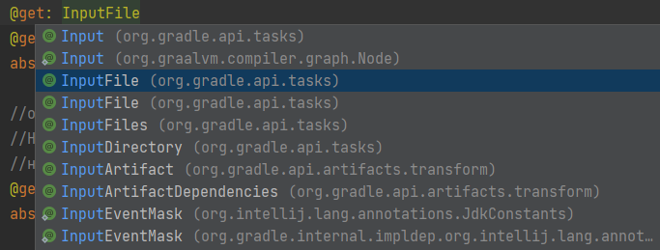
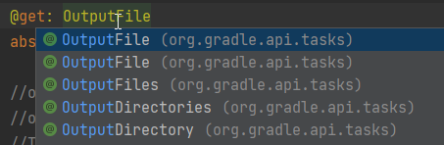
Использование таски с кастомными классами тасок
Аннотация @get: Input… может быть разная, для разных целей для разных инпутов:
Аналогично аннотация @get: Output… может быть разная, для разных целей для разных отпутов:
Если мы бы использовали аннотацию @get:Internal (что можно делать) вместо @get:InputFile и @get:OutputFile, то запуск таски при вызове `gradle fileLinePrefixingTask ` выполнялся бы всегда, даже если не изменился input. А в нашем случае она выполнится первый раз, а потом, если input не меняется, то будет она пропущена и проставится UP-TO-DATE

Slide 17
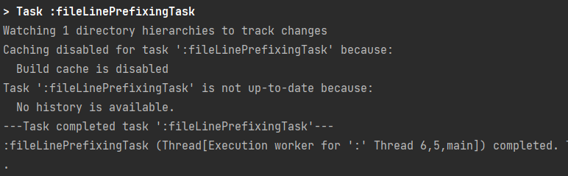
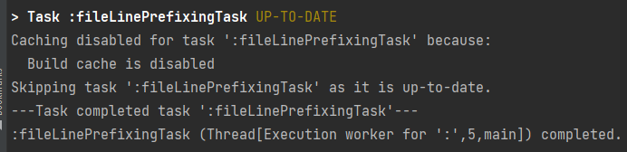
Использование таски с кастомными классами тасок
Если мы бы использовали аннотацию @get:Internal (что можно делать) вместо @get:InputFile и @get:OutputFile, то запуск таски при вызове `gradle fileLinePrefixingTask ` выполнялся бы всегда, даже если не изменился input. А в нашем случае она выполнится первый раз, а потом, если input не меняется, то будет она пропущена и проставится UP-TO-DATE
Вот пример с @get:Internal то имеем такой вид стектрейса:
Вот пример с @get:InputFile и @get:OutputFile то имеем такой вид стектрейса :

Slide 18
Использование таски с кастомными классами тасок
Если мы пометим нашу таску как @CacheableTask:
@CacheableTask abstract class FileLinePrefixing2Task : DefaultTask() {…}
то это мы говорим, что её не плохо бы кэшировать при её исполнении.
Для запуска с кэшом нужно добавлять ключ `--build-cache`, т.к. по умолчанию он отключен.
Т.е. например мы делаем `gradle clean`, потом запускаем таску с ключом --build-cache `.\gradlew fileLinePrefixing2Task --build-cache –info`
Получим сообщение: `Stored cache entry for task ':fileLinePrefixing2Task' with cache key 296275b593cb1be1e813392d6bba6aca`
Потом удалим директорию `build` -> `gradle clean`и снова запустим с ключом --build-cache `.\gradlew fileLinePrefixing2Task --build-cache --info` то получим сообщение около таски: "> Task :fileLinePrefixing2Task FROM-CACHE" что говорит о том, что результат таски взяли из кэша, а не сделали реальное выполнение.
Сериализованный результат таски в Кэше для Gradle находится в "C:\Users\pimal\.gradle\caches\build-cache-1«
build-cache-1 - это билд таски, т.е. output таски утаскивается в кэш.
Во время билда инпуты каждой таски, если она @CacheableTask, кэшируются и outputs преобразуются в бинарный контент и сохраняются в папке build-cache-1.
Потом при выполнении таски её input/output может забираться из кэша.
В крупных компаниях кэш может делаться удаленно, что бы все разработчики имели к нему доступ, а не локально собирали по 100 модулей проекта.

Slide 19
Рассмотрим работу плагинов
Палагины - это очень простая концепция.
Плагин – это способ вынесения логики из build.gradle.kts (билдскрипт) в отдельный класс.
Т.е., например, написанную таску в файле build.gradle.kts –
«val fileLinePrefixing2Task by tasks.registering(FileLinePrefixing2Task::class) {…}», мы прячем в класс плагина «class FileLinePrefixingPlugin : Plugin<Project> {…}».
Интерфейс плагина Gradle имеет такой вид:
/** * <p>A <code>Plugin</code> represents an extension to Gradle. A plugin applies some configuration to a target object. * Usually, this target object is a {@link org.gradle.api.Project}, but plugins can be applied to any type of * objects.</p> * * @param <T> The type of object which this plugin can configure. */ public interface Plugin<T> { /** * Apply this plugin to the given target object. * * @param target The target object */ void apply(T target); }
Чаще всего пишут плагины для объекта Project.

Slide 20
Рассмотрим работу плагинов. Напишем простой плагин.
Напишем плагин, который добавит таску из build.gradle.kts `fileLinePrefixing3Task` к нам в проект автоматически. `fileLinePrefixing3Task` это та же таска что и `fileLinePrefixing2Task`, только продублированная для примера убранная в плагин.
Это будет класс:
class FileLinePrefixingPlugin : Plugin<Project> {
override fun apply(target: Project) {
//здесь идет имплементация метода }
}
Реализация выглядит так:
class FileLinePrefixingPlugin : Plugin<Project> { /*Немного изменим и добавим ресивер с помощью with, который будет указывать на Project . И в последней строке лямбды указываем возвращаемое значение как Unit, т.к. метод Plugin apply возвращает void.*/ override fun apply(project: Project) = with(project) { //эта часть кода практически скопирована из build.gradle.kts и вставлена сюда с небольшими изменениями. Сравни с таской в build.gradle.kts - fileLinePrefixing2Task //Регистрируем таску, задаем её имя, но правда через функцию - tasks.register tasks.register("fileLinePrefixing3Task", FileLinePrefixing3Task::class.java) { println("Configuration time $this") //Теперь, как и в таске в build.gradle.kts описываем input и через метод set говорим откуда взять файл/файлы для вычитки, т.е. указываем директорию inputDir.set(file("filess")) //Теперь, как и в таске в build.gradle.kts описываем output и через метод set говорим куда положить файл/файлы после преобразования, в какую директорию outputDir.set(file("$buildDir/filess")) } Unit } }
Чтобы добавить этот плагин в build.gradle.kts мы просто добавим функцию apply<FileLinePrefixingPlugin>() ниже блока plugins{…} (так принято) и импорт - import workshop.FileLinePrefixingPlugin
Для запуска таски из плагина делаем как обычно: `* .\gradlew fileLinePrefixing3Task –info`

Slide 21
Рассмотрим работу Dependencies Configurations
Dependencies Configurations – это не непосредственно зависимости, а некоторая коллекция артефактов, которая для чего то используется. Обычно для переиспользования компонентов откуда-то еще. Т.е. это некий обменник артефактами для многомодульных билдов.

Slide 22
Рассмотрим работу Configuration Cache
Напомню что при сборке с помощью Gradle у нас есть три фазы:
ИНИЦИАЛИЗАЦИИ
КОНФИГУРАЦИЯ
ВЫПОЛНЕНИЕ
Build Cache - кэширует нам результат выполнения тасок на третьем этапе EXECUTE - ВЫПОЛНЕНИЕ.
Configuration Cache - вторая фаза, которая выполняется после ИНИЦИАЛИЗАЦИИ, и называется КОНФИГУРАЦИЯ, тоже кэшируется, т.е. если у нас не меняется конфигурация, то её тоже можно кэшировать. Но что бы гарантировать, что ничего не изменилось, нас нельзя пускать в объект проект Project. Т.к. если мы что то изменим в Project постфактум, то возможно что-то будет работать криво. Т.е. мы можем случайно подменить конфигурацию на этапе ВЫПОЛНЕНИЯ.

